Slide 1
실시간 게임 예약관리 시스템 개발
2021-2학기 SW프로젝트
2021-12-01 14주차
발표자 : 2-B 전유진

Slide 2
※목차
1.개발 현황

Slide 3
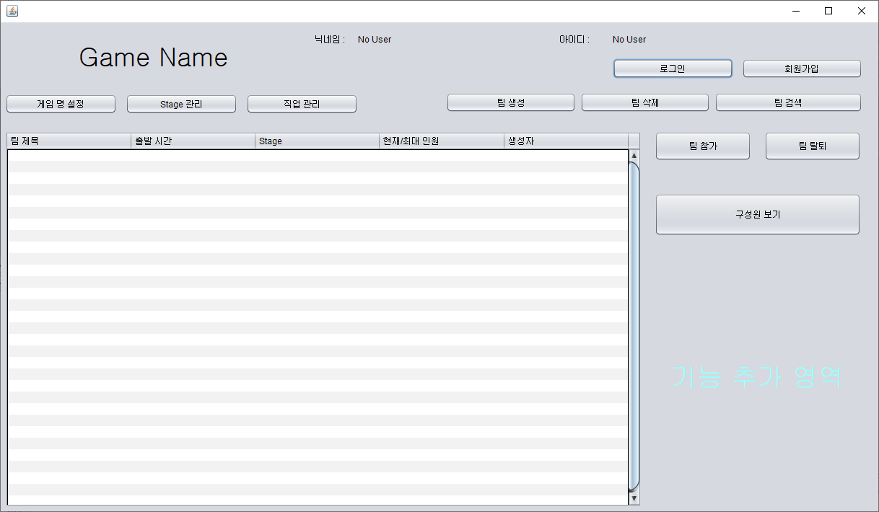
개발 현황

Slide 4
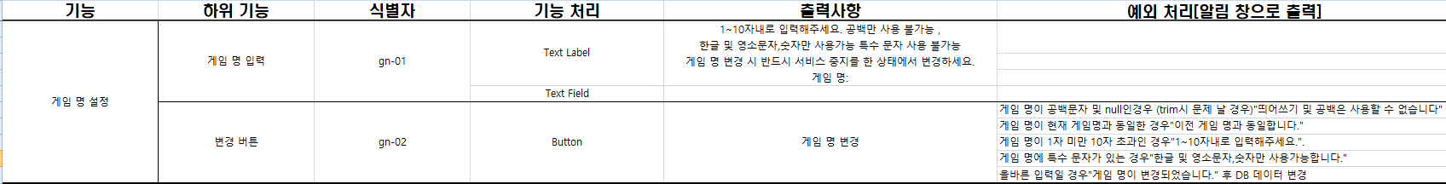
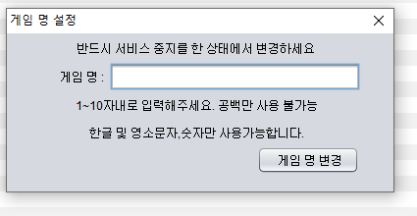

Slide 5
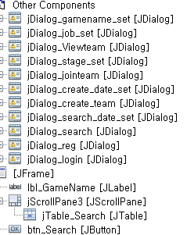
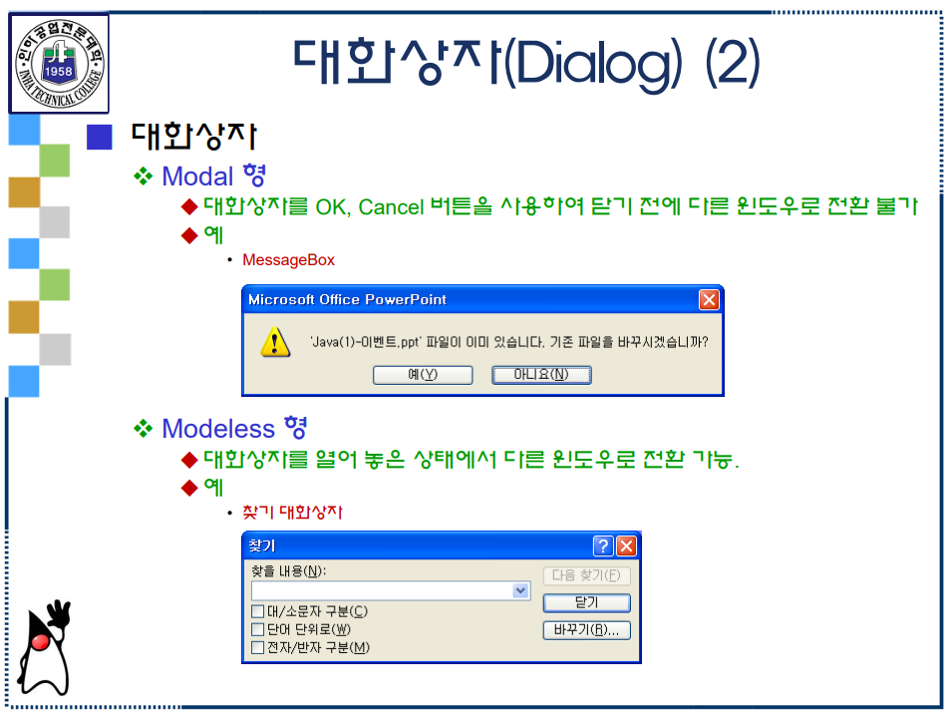
출처: 이원주 교수님 교안

Slide 6
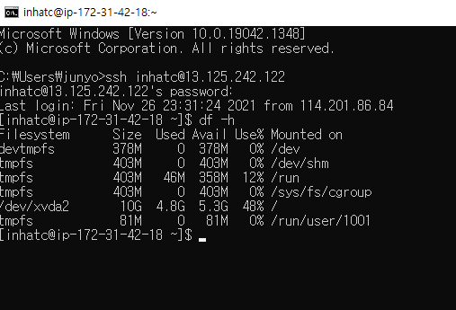
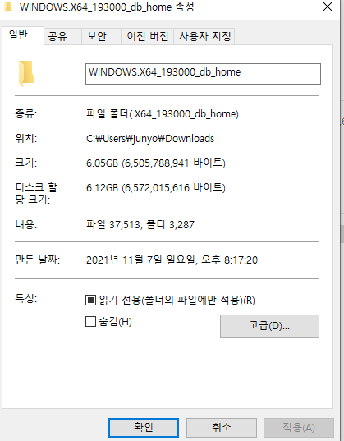

Slide 7
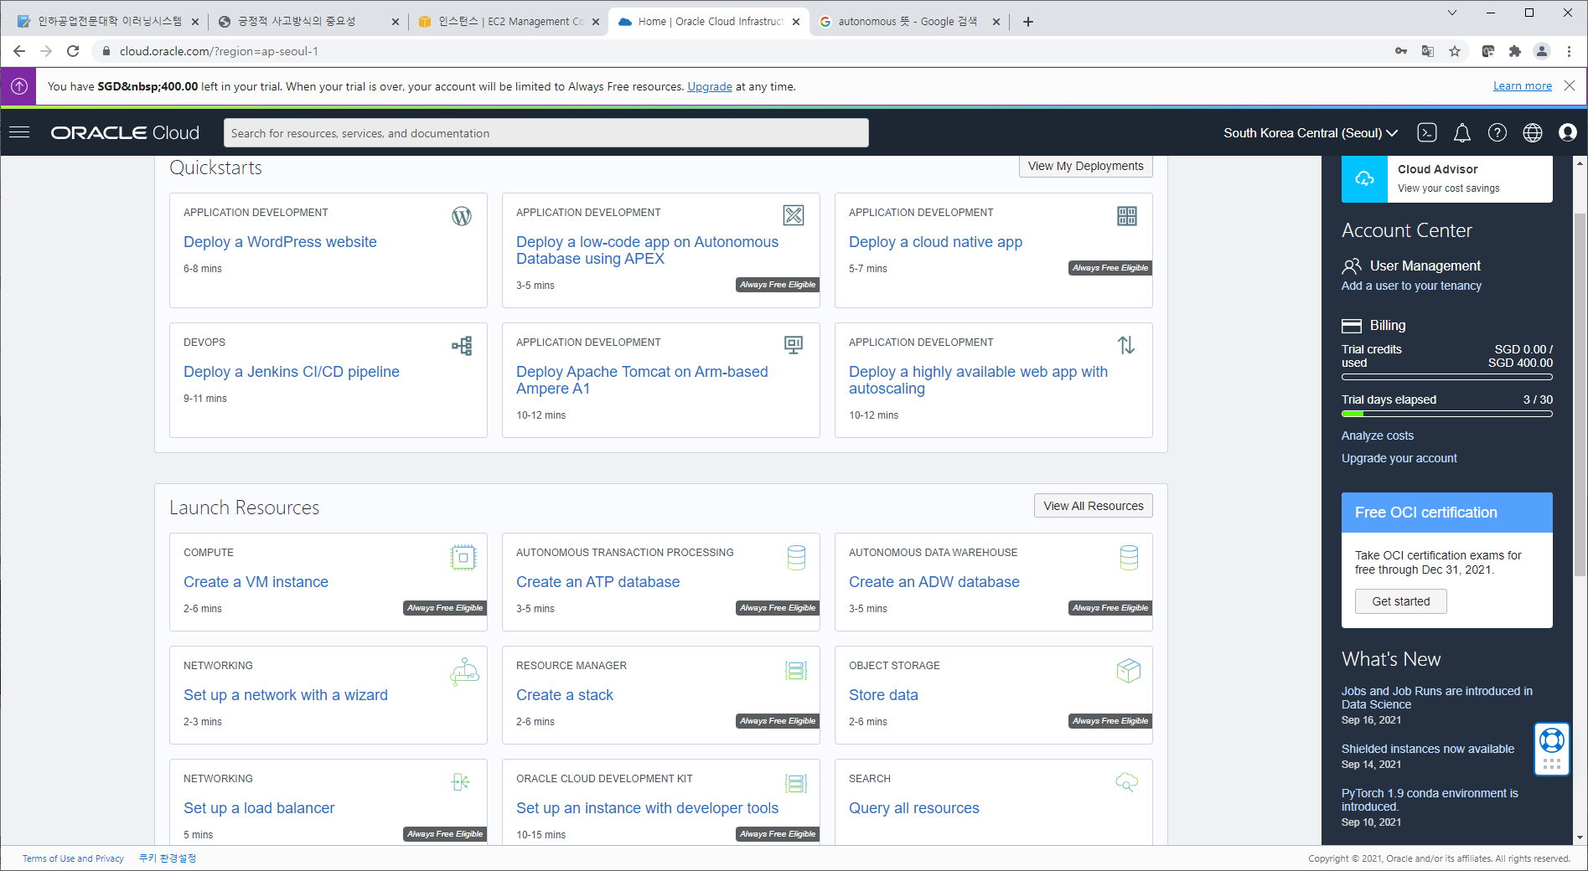

Slide 8
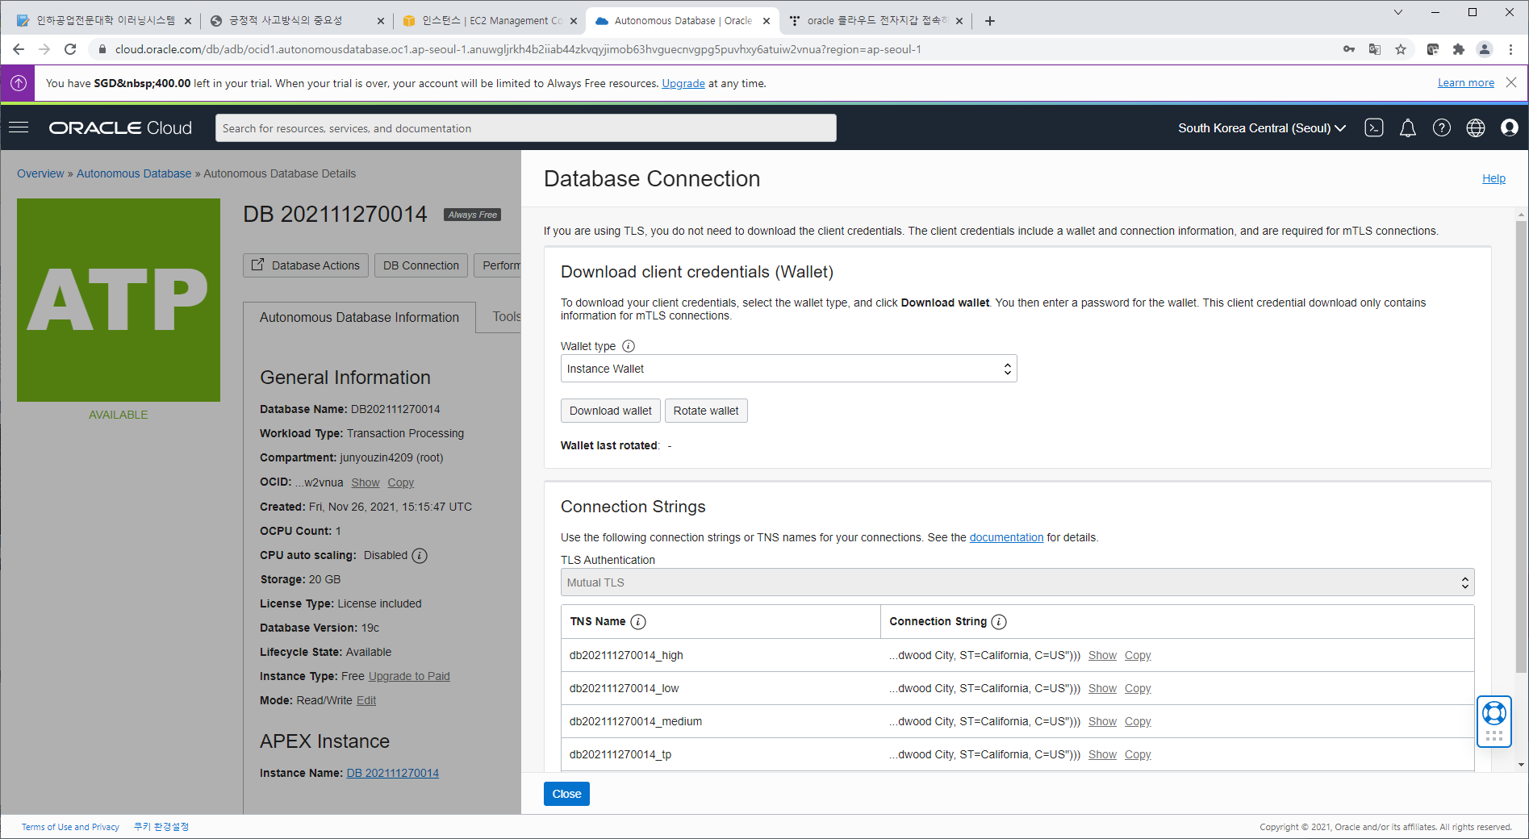

Slide 9
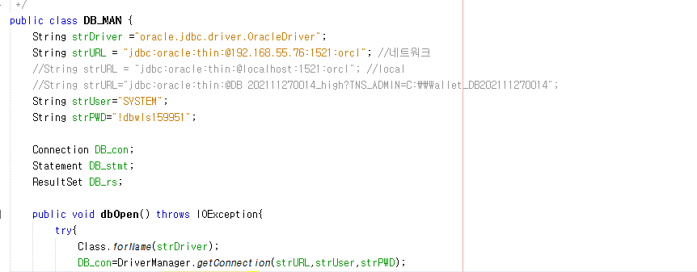

Slide 10
전자지갑을 이용한 원격 접속 방법
지갑 배포
2. 네트워크(서버)를 통한 전자지갑 인증

Slide 11
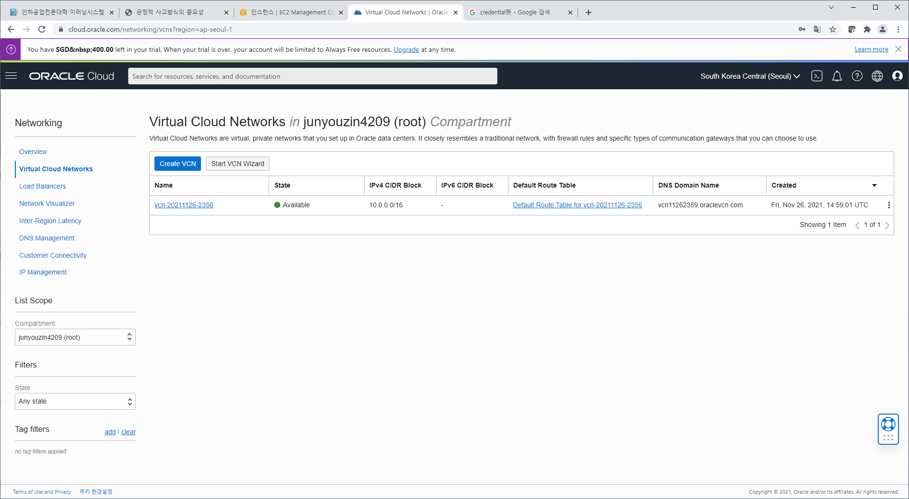

Slide 12
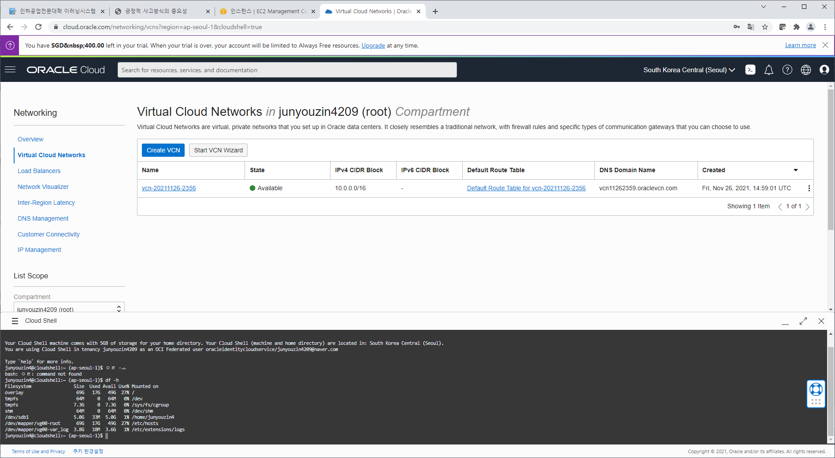

Slide 13
감사합니다!

